Slide 1
Audit Carrefour
Magasin : Mourouj 4
30 Juillet 2018
Dr Raja Bouhalfaya

Slide 2
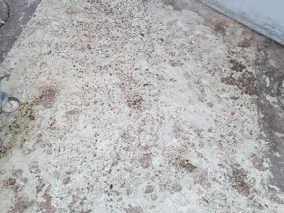
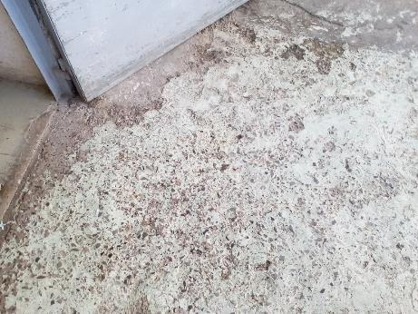
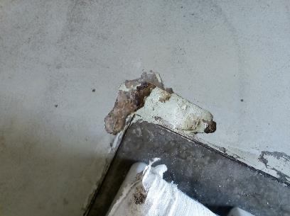
Zone de réception: Le sol était crevassé et fortement abimé sur plusieurs niveaux.

Slide 3
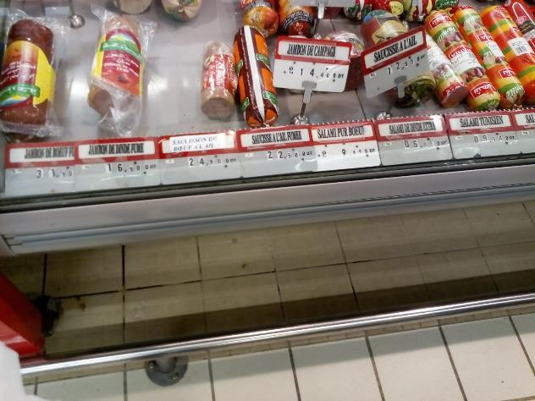
Fromages /charcuterie: Entreposage des étiquettes des prix au dessus des grilles d’aération.

Slide 4
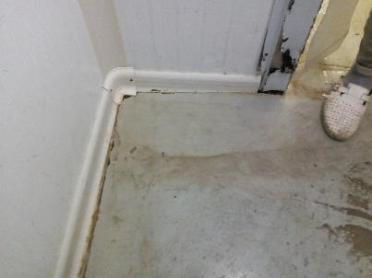
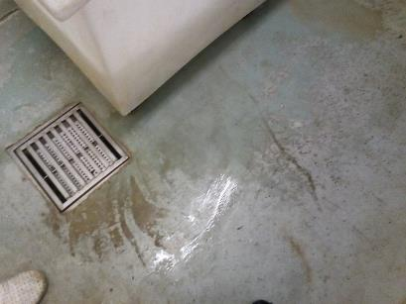
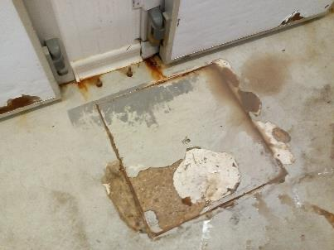
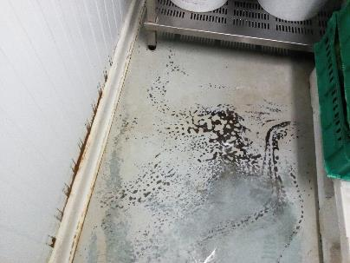
Le revêtement du sol était écaillé au niveau des CF et du couloirs .

Slide 5
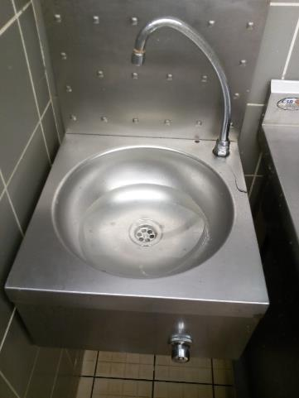
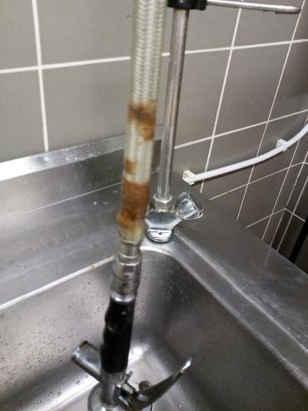
Poissonnerie: Le poste lave-mains était bouché ,avec présence de traces de rouille au niveau tuyau de la douchette.

Slide 6
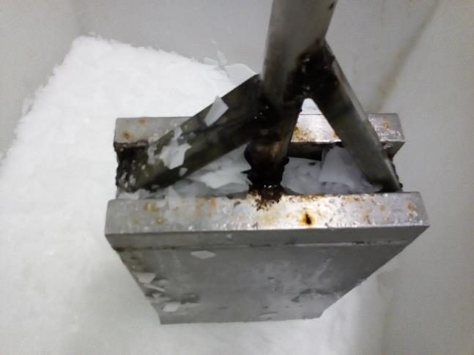
CF Poissonnerie: Présence de traces de rouille et de soudure au niveau de la pelle à glace.

Slide 7
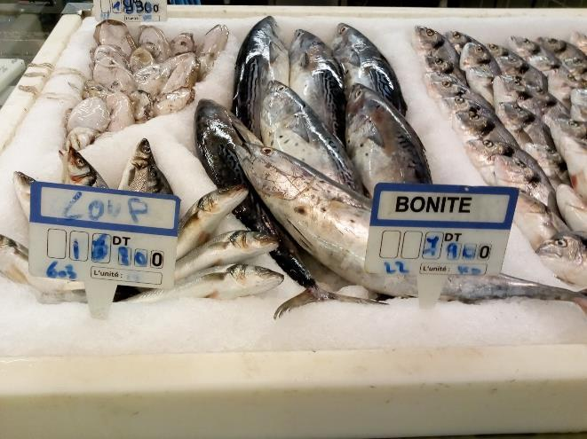
Etal Poissonnerie: Ajouter la langue arabe au niveau des ardoises .

Slide 8
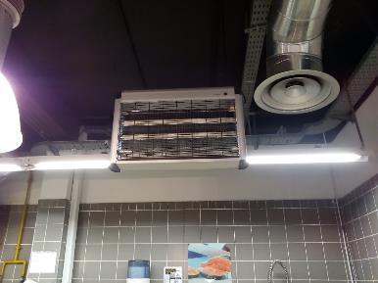
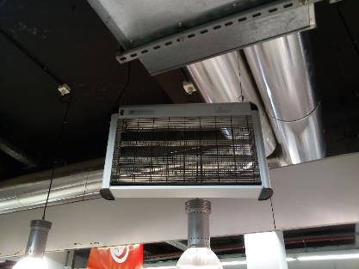
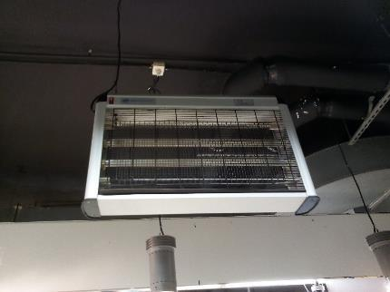
Plusieurs DEIV étaient non fonctionnels.

Slide 9
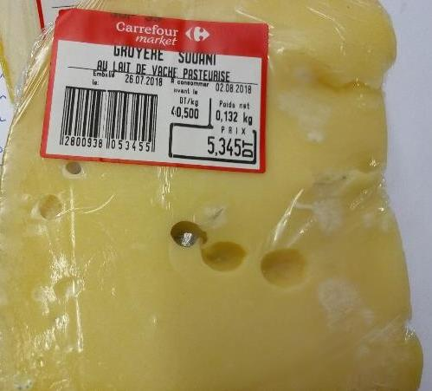
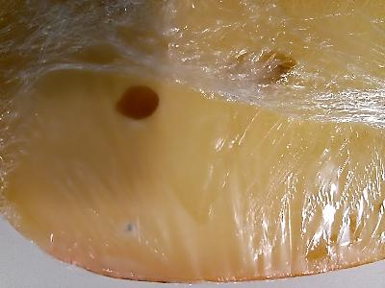
Fromages/charcuterie: Présence de traces de moisissures à la surface d’un morceau de fromage Gruyère Souani ,emballé le 26/07.

Slide 10
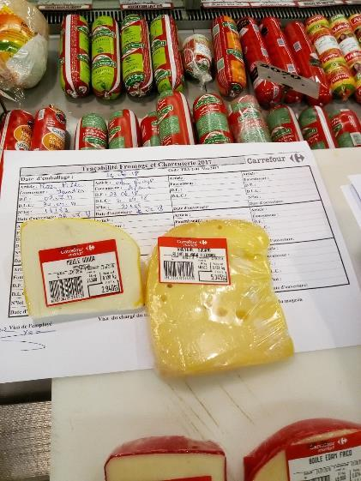
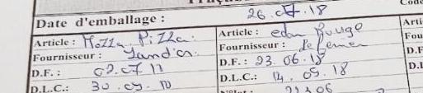
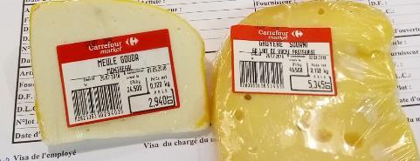
L’enregistrement de la traçabilité de la date 26/07/18 était manquant, les deux morceaux Meule Gouda et Gruyère Souani n’étaient pas mentionnés.

Slide 11
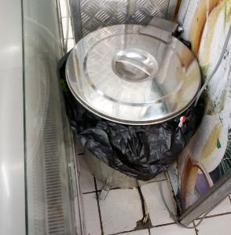
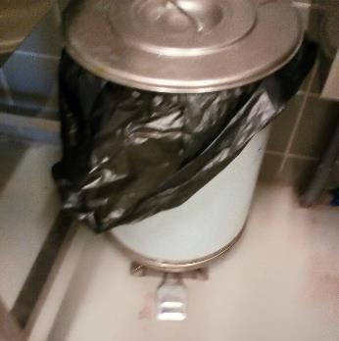
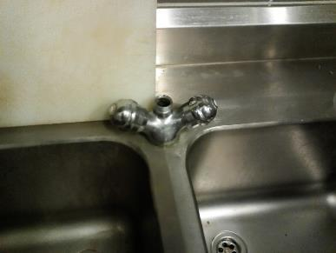
1/Le robinet était rompu au niveau de la plonge du terminal de cuisson.
2/Les pédales étaient défaillantes pour les poubelles des rayons terminal de cuisson et FLEG.

Slide 12
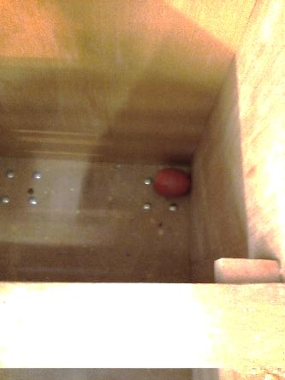
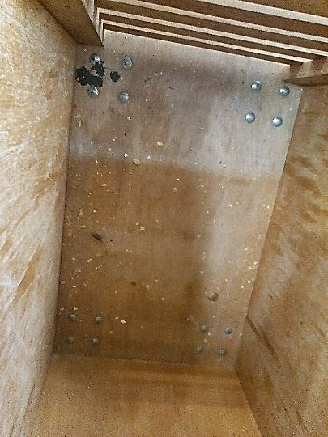
Exposition Boul/pat : Les caisses d’exposition des pains n’étaient dans un état de propreté satisfaisante.

Slide 13
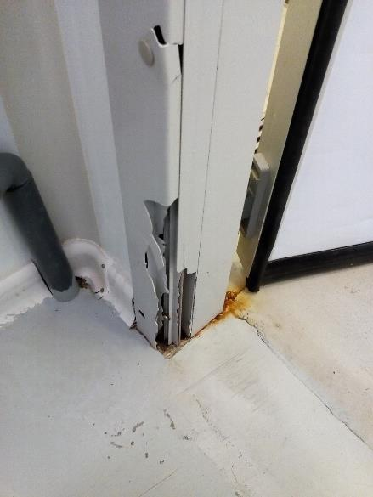
CF PLS: La chambranle était abimée.

Slide 14
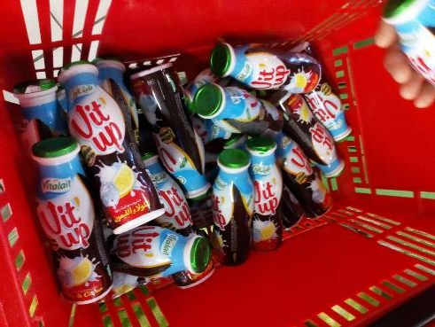
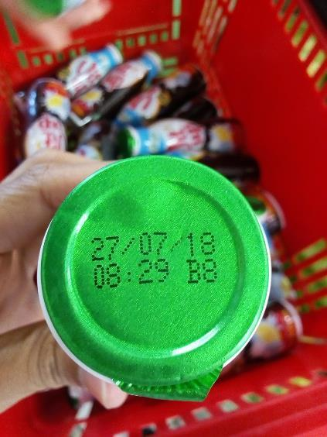
PLS: Dépassement de la DLC pour un lot de yaourts à boire Vit’up .

Slide 15
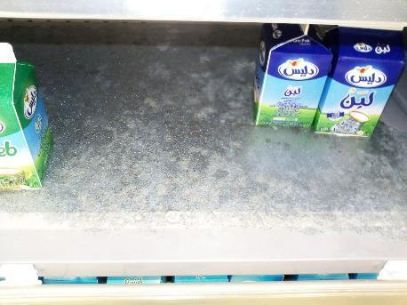
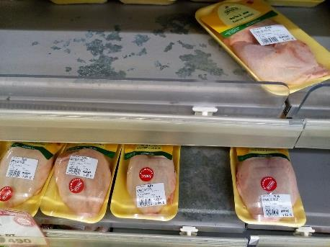
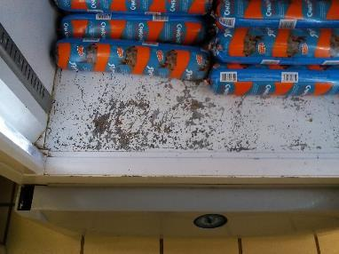
PLS: Ecaillement du revêtement des étagères des meubles d’exposition.

Slide 16
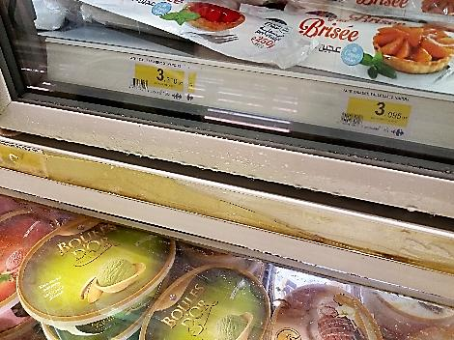
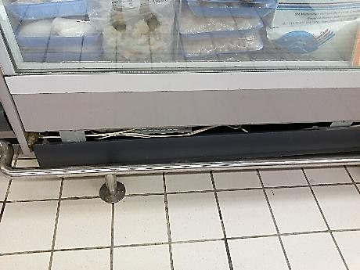
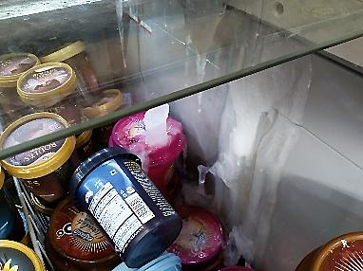
Meuble négatif des produits surgelés:
1/Présence d’égouttage au niveau de la partie basse des portières
2/Le cache était démonté.
3/Présence d’une quantité de givre.

Slide 17
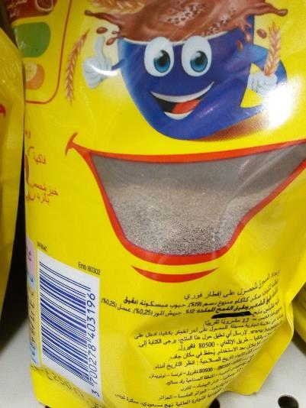
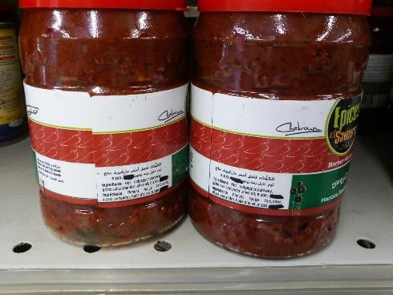
PGC: Des ingrédients étaient barrés manuellement pour les deux produits.
1/Hrouss de « Epices et saveurs ».
2/Chocolat en poudre « Bannania ».

